Slide 1

Projekt Smart logistik - moderní výuka logistiky, registrační číslo projektu CZ.1.07/1.5.00/34.0110
Příjemce: Střední odborná škola logistická a střední odborné učiliště Dalovice, Hlavní 114, 362 63 Dalovice
Autor materiálu: Mgr. Ivo Černý
Název materiálu:
VY_12_INOVACE_02.03_Dě_Vznik ČSR
Ročník: 1.
Vzdělávací oblast / téma: Dějepis
Datum (období) tvorby:
Červen 2013
Anotace:
Materiál seznamuje žáky se vznikem ČSR a následně vede žáky pomocí otázek k práci s informacemi
Materiál je určen k bezplatnému používání pro potřeby výuky a vzdělávání na všech typech škol a školských zařízení.
Jakékoliv další používání podléhá autorskému zákonu.
Tento výukový materiál vznikl v rámci Operačního programu Vzdělání pro konkurenceschopnost.

Slide 2
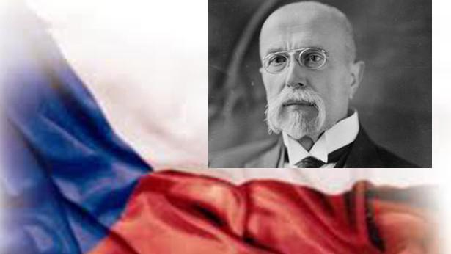
Vznik Československé republiky
28.10.1918

Slide 3
Příčiny vzniku ČSR
Průběh 1. světové války (boje na západní, východní a jížní frontě, vítězné bitvy tzv. Dohody atd.)
Zahraniční a domácí odboj Čechoslováků vedený T. G. Masarykem, E. Benešem a M. R. Štefánikem
Vznik československých legií (podpora tzv. Dohody: Francie, Rusko a Itálie)
Vznik Československé národní rady finančně a morálně podporovaný krajany ve Francii, Velké Británii, Rusku a v USA
Život v zázemí (změna panovníků – umírá František Josef I., nástupce poslední rakousko-uherský a český král Karel I.) - hladomor, nemoce, vzpoury aj.

Slide 4
Česká politika v průběhu 1. sv. války
Většina radikálních českých politiků zatčena a uvězněna (V. Klofáč, K. Kramář, A. Rašín aj.)
Někteří emigrovali do zahraničí - příprava protihabsburského odboje a samostatného Československa
Část se hlásila k vytvoření federativního státu, odsuzovala Masarykovu akci (samostatnost ČSR) =) tzv. Manifest českých spisovatelů – odsouzení těchto českých poslanců

Slide 5
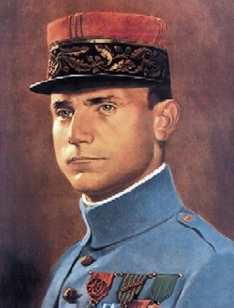
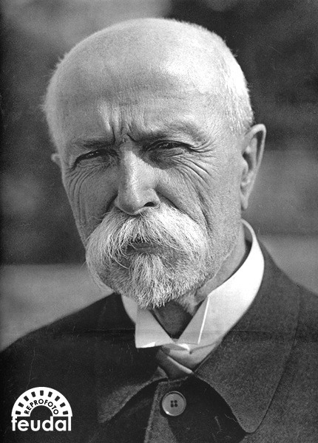
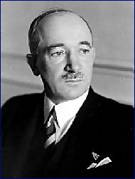
Československá národní rada
29. červen 1918 – Francie uznává Masarykovu, Benešovu a Štefánikovu Československou národní radu v Paříži za nejvyšší orgán (správa zájmů národa)

Slide 6
Rok 1918 v českých zemích
6. leden 1918 - čeští a moravští poslanci zemských sněmů a říšské rady v Obecním domě v Praze přijali tzv. Tříkrálovou deklaraci =) 13. duben 1918 politici požadují pro český národ mír, svobodu a samostatnost
Červenec 1918 - ustanoven Národní výbor v čele s K. Kramářem (příprava zákonů pro nově vzniklou republiku)

Slide 7
Rozklad Rakouska-Uherska
Zhroucení rakousko-italské a balkánské fronty, vítězství Dohody i na západě
Četné vojenské vzpoury a dezerce (únava, nemoce, hlad, nechuť bojovat)
5. říjen 1918 – Německo a Rakousko-Uhersko žádají o příměří

Slide 8
Generální stávka v českých zemí
14. říjen 1918 – stávka (proti vývozu obilí do rak. zemí) přerůstá v politickou akci a vyhlašování státní samostatnosti
tzv. Manifest císaře Karla I. ohlašoval federalizaci říše -) přispění rozpadu habsburské monarchie

Slide 9
Vyhlášení samostatného ČSR
28. říjen 1918 – na Václavském náměstí vyhlášena samostatnost
30. říjen 1918 – k samostatnosti ČSR se v Turčianském Sv. Martině připojili i Slováci
„Lide československý! Celý svět sleduje tvé kroky do nového života, tvůj vstup do země zaslíbené. Na počátku velikého díla ukládá ti Národní výbor, ode dneška tvá vláda, aby tvé chování a tvá radost byly důstojny velké chvíle nynější.“

Slide 10
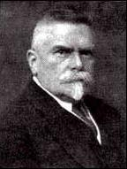
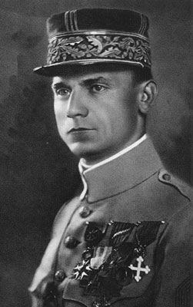
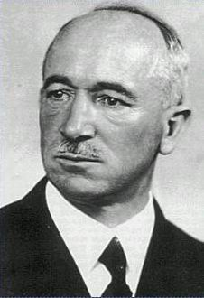
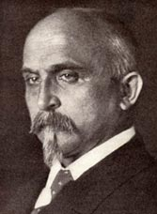
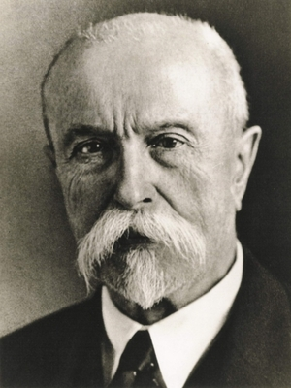
První osobnosti ČSR
1. demokratickým prezidentem byl T. G. Masaryk
1. premiérem byl Karel Kramář
1. ministrem financí byl Alois Rašín
1. ministrem zahraničí byl Edvard Beneš
1. ministrem vojenství byl M. R. Štefánik

Slide 11


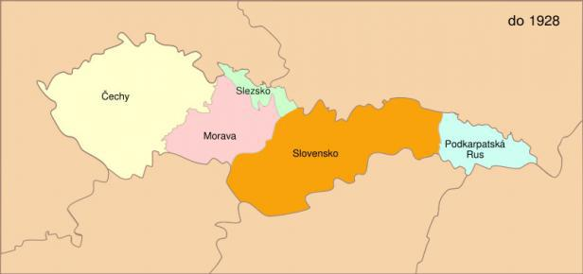

Slide 12
Otázky :
1. Jaké byly příčiny vzniku samostatného ČSR ?
2. Jaké byly úkoly ČNR ?
3. Popište rozpad Rakouska – Uherska
4. Jaké bezprostřední události předcházely vzniku ČSR ?
5. Jak probíhalo vyhlášení samostatného státu ?
6. Jak se jmenovaly nejdůležitější osobnosti ČSR?

Slide 13
Použitá literatura
Tigrid, Pavel : Kapesní průvodce inteligentní ženy po vlastním osudu, Odeon, Praha 1990
http://cs.wikipedia.org/wiki/%C4%8Cesoslovensk%C3%A1_n%C3%A1rodn%C3%AD_rada

